Slide 1
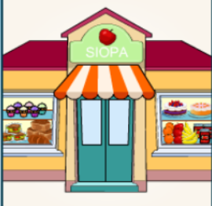
Ag Siopadóireacht
Shopping
Foclóir Nua
New Vocabulary

Slide 2
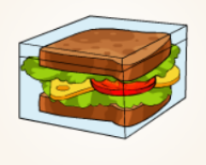
Ag Siopadóireacht Dul Ar Ais - Revision

Slide 3
Ag Siopadóireacht Dul Ar Ais - Revision

Slide 4
Ag Siopadóireacht Dul Ar Ais - Revision

Slide 5
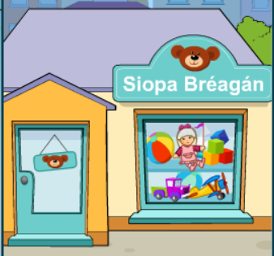
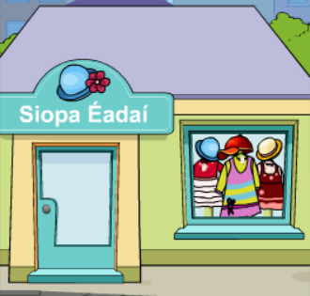
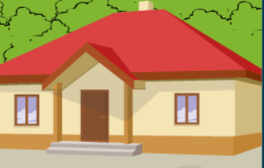
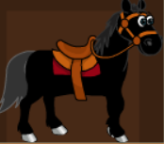
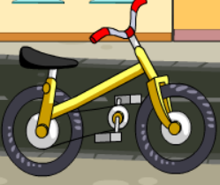
Ag Siopadóireacht

Slide 6
Tá _____ sa bhaile mór.

Slide 7
Tá _____ sa bhaile mór.

Slide 8
Téigh go dtí an siopa bréagán agus faigh _______.

Slide 9
Téigh go dtí an siopa bréagán agus faigh _______.

Slide 10
Amhrán: Is Buachaill Bó Mise

